Slide 1
Aktuelle Versorgungstrends und Möglichkeiten zum Gegensteuern
Impuls zur Fachtagung „Medizinische Versorgung auf dem Land – Herausforderungen und Lösungen“
Adam Hofstätter, Fachreferent Regionale Versorgung und Politik
26.11.2025

Slide 2
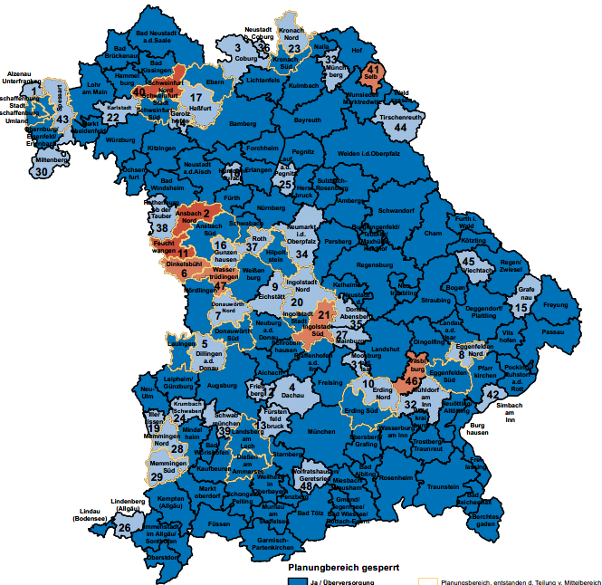
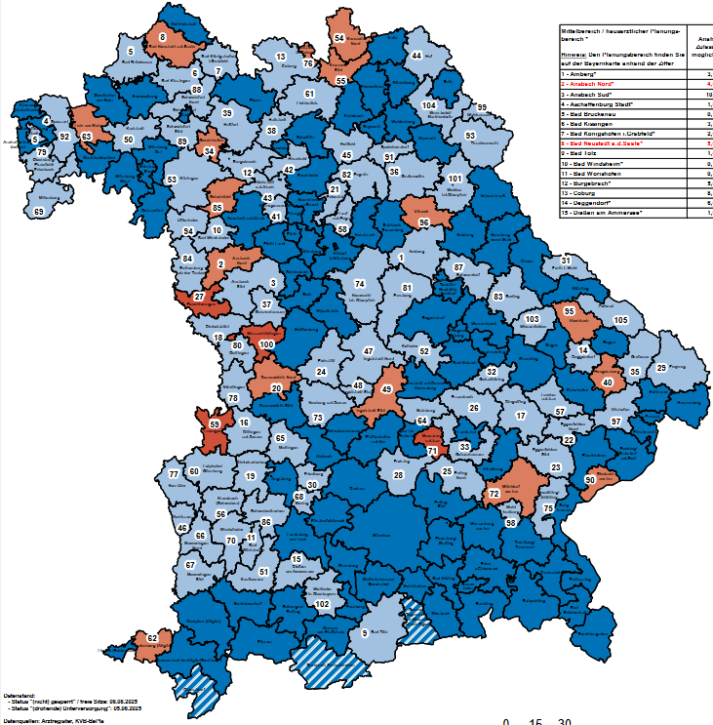
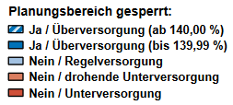
Niederlassungsmöglichkeiten im Vergleich 2015 vs. 2025
Hausärztliche Versorgungssituation in Bayern
August 2015 August 2025

Slide 3
Agenda
Bedarfsplanung
(Versorgungssituation)
Sicherstellung – wie findet man neue Ärzte?

Slide 4
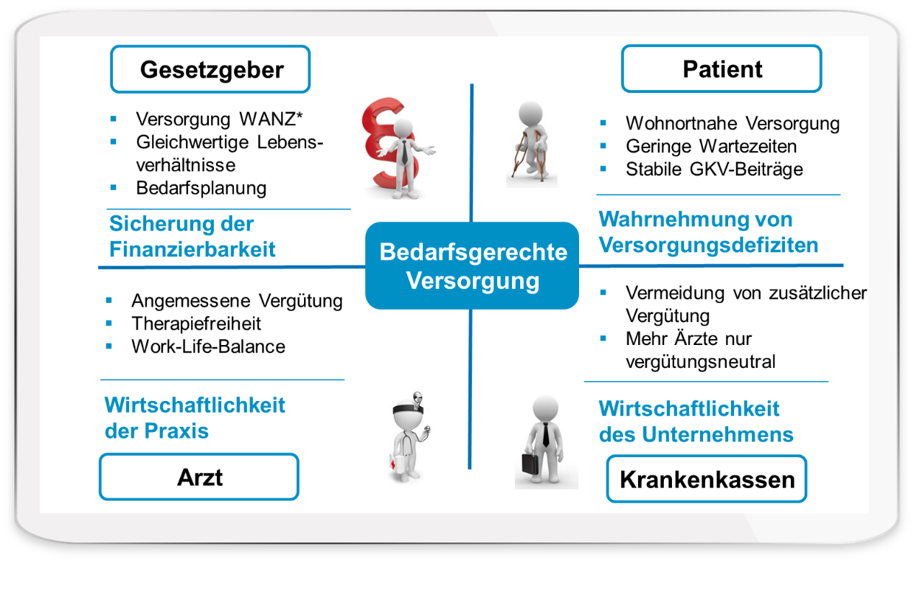
Aus welcher Perspektive betrachten wir Versorgung?
Bedarfsgerechte Versorgung

Slide 5

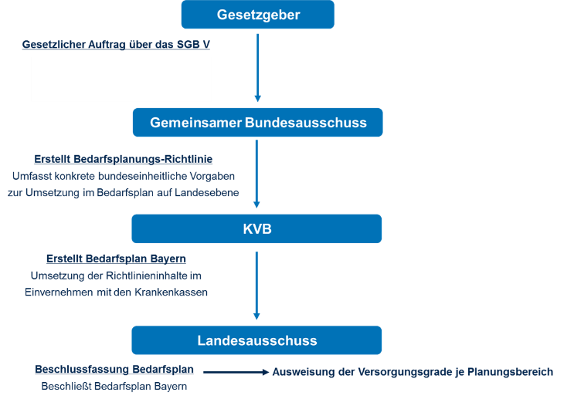

Bedarfsplanungs-Richtlinie
Grundsätze der Bedarfsplanung
Beinhaltet bundesweit gültige Vorgaben zu:
  Welche Ärzte benötigt werden
  ➔ Einteilung der Ärzte in 23 Arztgruppen in 4 Versorgungsebenen
  Wo die Ärzte benötigt werden
  ➔ Definition von Planungsbereichen
  Wie viele Ärzte im Planungsbereich benötigt werden
  ➔ Verhältniszahl

Slide 6
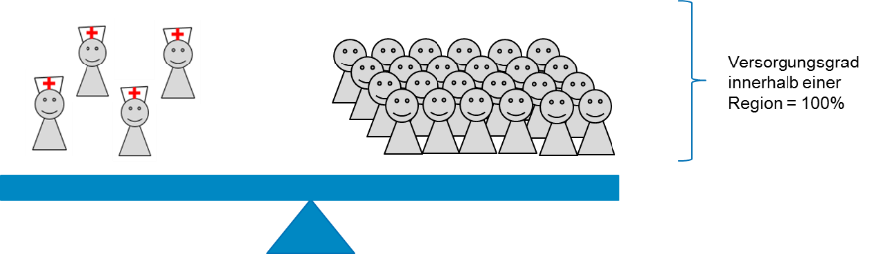
Verhältniszahl
Grundsätze der Bedarfsplanung
Allgem. Verhältniszahl → Soll-Verhältnis zwischen Ärzten und Einwohnern je Planungsbereich
  Beispiel: Allgemeine Verhältniszahl Hausärzte 1:1.633
Regionale Verhältniszahl → Ermittlung der Regionalen Verhältniszahl je Arztgruppe und Planungsbereich durch Modifikation der Allgemeinen Verhältniszahl mit regionalem Verteilungsfaktor
  Ziel: Abbildung der Veränderungen der Altersstruktur und Morbidität der Einwohner
  Basis zur Berechnung der Versorgungsgrade
Bedarfsgerechte Versorgung:
Es steht eine laut Bedarfsplan ausreichende Anzahl an Ärzten/ Psychotherapeuten für die Versorgung der Einwohner innerhalb einer Region zur Verfügung (ausgewogenes Verhältnis zwischen Ärzten und Einwohnern).

Slide 7



Über-/Regel-/Unterversorgung
Grundsätze der Bedarfsplanung
Es besteht ein ungleiches Verhältnis zwischen der Anzahl der Einwohner und
der Anzahl der vorhandenen Ärzte/Psychotherapeuten.
Überversorgung
Es stehen verhältnismäßig viele Ärzte/Psychotherapeuten
zur Verfügung
Regelversorgung
Es stehen zu wenige Ärzte/Psychotherapeuten
zur Verfügung
Unterversorgung
≤ 75% Hausärzte
≤ 50% Fachärzte
Versorgungsgrad innerhalb einer Region
≥ 110%
Versorgungsgrad innerhalb einer Region
≤ 110%
→ Keine freie Niederlassung möglich.
→ Freie Zulassungsmöglichkeiten bis zur Sperrgrenze

Slide 8
Regionale Bedarfsplanung der Arztgruppen
Grundsätze der Bedarfsplanung
Hausärztliche Versorgung
Fachärztliche Versorgung
Mittelbereiche
Allgemein
Spezialisiert
Gesondert
Kreise*
Raumordnungsregionen
KV-Region
Kelheim
Mainburg
Neustadt a.d. Donau/Abensberg
Bad Abbach
LK Kelheim
ROR Regensburg
Bayern
Allgemeinärztinnen/-ärzte;
Praktische Ärztinnen/-ärzte;
Hausärztliche Internistinnen/
-internisten
Augenärztinnen/-ärzte;
Chirurginnen/Chirurgen; Orthopädinnen/Orthopäden;
Frauenärztinnen/-ärzte;
Hautärztinnen/-ärzte;
HNO-Ärztinnen/-ärzte;
Kinderärztinnen/-ärzte;
Nervenärztinnen/-ärzte;
Psychotherapeutinnen/
Psychotherapeuten;
Urologinnen/Urologen
Anästhesistinnen/Anästhesisten;
Fachinternistinnen/-internisten;
Kinder- und Jugend-
psychiaterinnen/-psychiater;
Radiologinnen/Radiologen
Humangenetikerinnen/
-genetiker;
Laborärztinnen/-ärzte;
Neurochirurginnen/-chirurgen;
Nuklearmedizinerinnen/-mediziner;
Pathologinnen/Pathologen
Physikalische- und Reha-Medizinerinnen/-Mediziner;
Strahlentherapeutinnen/
-therapeuten;
Transfusionsmedizinerinnen/
-mediziner
* Typisiert nach Mitversorgung
in 5 Kreistypen

Slide 9

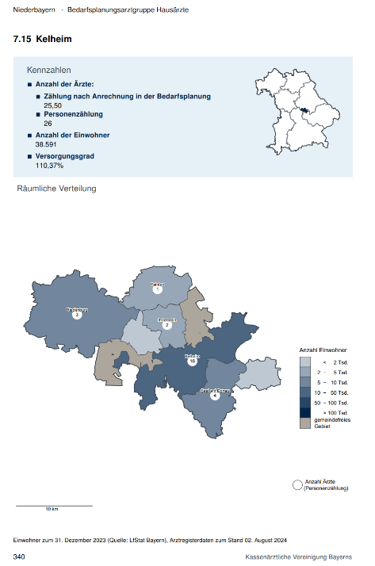
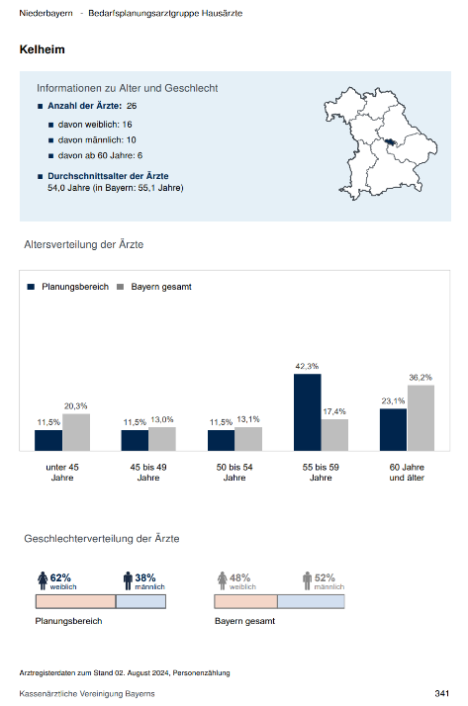
Schauen Sie gern selbst rein!
Versorgungssituation
Die Versorgungsatlanten der KVB finden Sie unter:
www.kvb.de/ueber-uns/versorgungsatlas

Slide 10
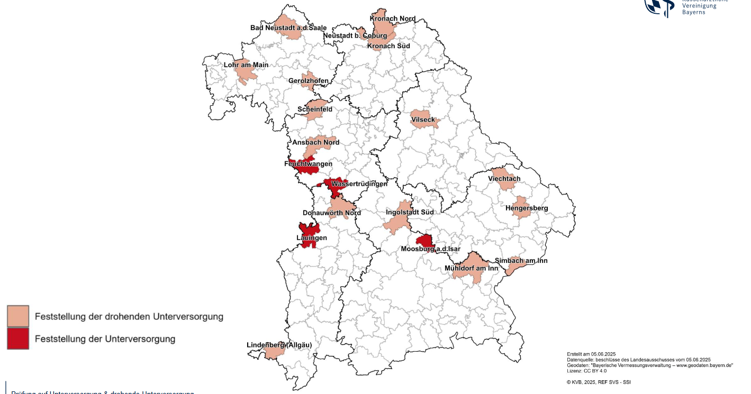
Versorgungssituation Hausärzte
(drohende) Unterversorgung in Bayern

Slide 11
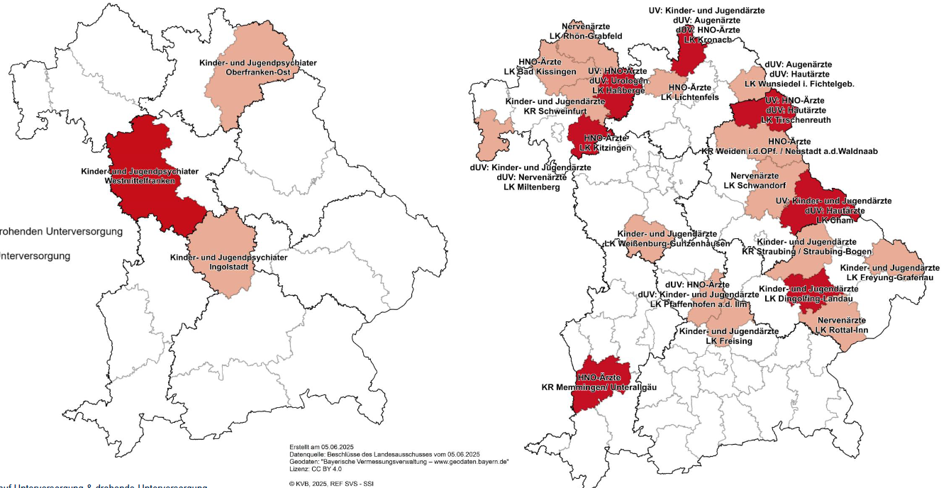
Versorgungssituation Fachärzte
(drohende) Unterversorgung in Bayern

Slide 12
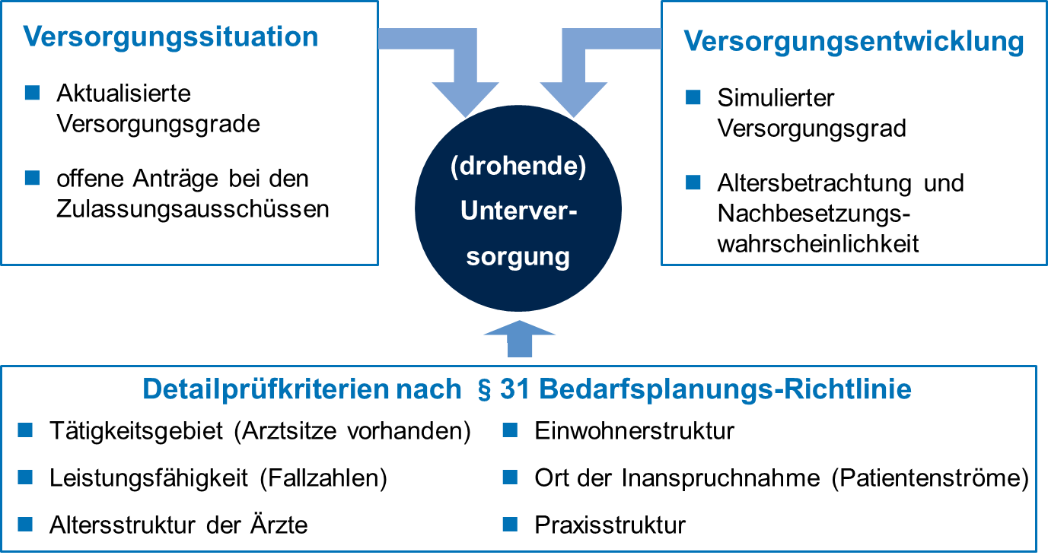
Prüfung auf (drohende) Unterversorgung
Sicherstellung

Slide 13

Fördermaßnahmen in Bayern
Sicherstellung der ärztlichen Versorgung

Slide 14

Sicherstellunge der Versorgung
Versorgung gestalten

Slide 15
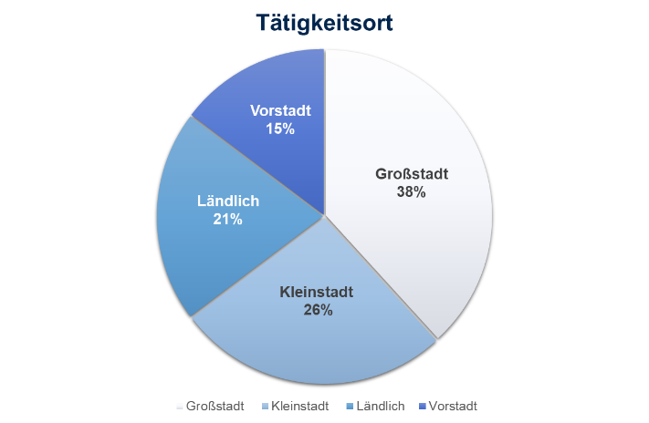
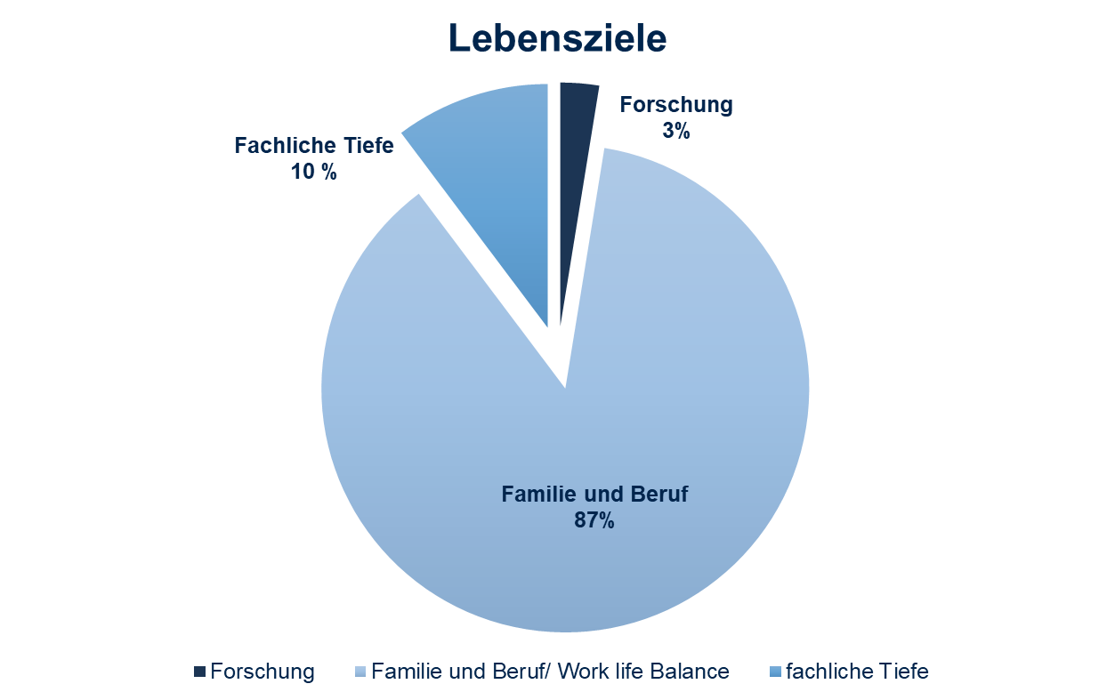
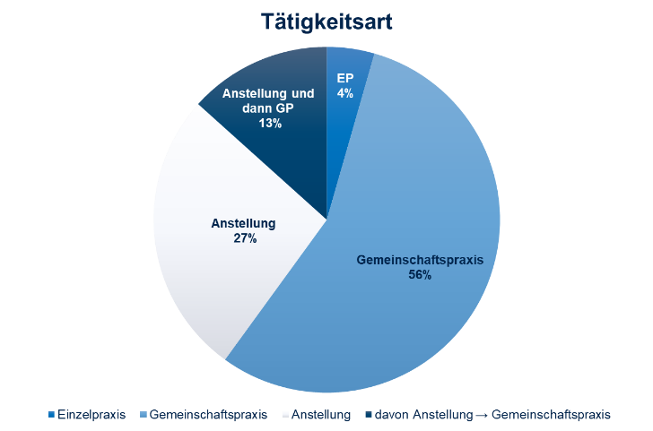

Versorgung gestalten – Meine Traumpraxis
Kommunales Engagement

Slide 16
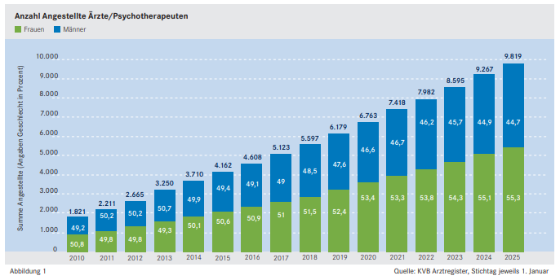
Entwicklung angestellte Ärzte

Slide 17
Versorgung gestalten – Standortfaktoren, Rahmenbedinungen
Kommunales Engagement
Lebenshaltungskosten
Jobs
Bereitschaftsdienst
Freizeitangebote
Kooperationsmöglichkeiten
Kinderbetreuung
MVZ
Weiterbildungsverbund
Patientenstamm
Schulen
Kultur
Beratung
Einkaufsmöglichkeiten
Fördermaßnahmen
Versorgung
Regionalität
Alternative Praxisformen
Praxisräumlichkeiten
Umwelt
MFA
Mobilitätskonzepte
Mietpreise
ÖPNV
bezahlbarer Bauplatz/Wohnraum
Infrastruktur
Unterstützung durch die Kommune

Slide 18
Vielen Dank für die Aufmerksamkeit!

